Slide 1
스케줄 공유 사이트 개발
동양미래대학교
20224209 - 노승재

Slide 2
목차
1.
과제물 개요
5.
과제물 활용 방안
2.
업무진행 일정표
6.
과제물 수행 소감
3.
프로그램 동작설명서
7.
과제물 시연결과 사진
4.
프로그램 소스코드
8.
추가하고 싶었던 기능들

Slide 3
과제물 개요
학교나 회사 내 팀이나 조직 혹은 포트폴리오 등을 만들기 위해 모인 팀 등이
일정 계획을 정할때 조금 더 간편하게 계획하고
쉽게 공유할 수 있는 사이트입니다.

Slide 4
업무진행 일정표
09.03 ~ 09.09 | 프로젝트 구상
09.10 ~ 09.16 | 서버 구축
09.17 ~ 09.23 | 로그인 페이지 디자인
09.24 ~ 09.30 | 로그인 페이지 개발
10.01 ~ 10.07 | 메인 페이지 디자인
10.08 ~ 10.14 | 화면 애니메이션 제작
10.15 ~ 10.21 | 달력 및 기본 UI 제작
10.22 ~ 10.28 | DB 구축
10.29 ~ 11.04 | DB 연결 및 로그인 구현
11.05 ~ 11.11 | 스케줄 표시 기능 구현
11.12 ~ 11.18 | 스케줄 등록 기능 구현
11.19 ~ 11.25 | 팀 기능 구현
11.26 ~ 12.03 | 팀 등록 기능 구현
12.04 ~ 12.09 | 스케줄 수정 기능 구현
12.10 ~ 12.16 | 마무리

Slide 5
프로그램 동작설명서
회원가입 | 로그인을 하기 위한 회원가입 - 아이디, 이메일, 패스워드 입력 / 아이디 중복 불가
로그인 | 메인 페이지로 넘어가기 위한 로그인 - 아이디, 패스워드 입력
스케줄 등록 | 메인 페이지에서 달력에 날짜 클릭 - 제목, 내용, 색상, 기간, 포함할 팀 입력
팀 등록 | 다른사람들과 스케줄을 공유하기 위한 팀 제작 - 팀 이름, 색상 입력
팀 초대 | 자신이 제작한 팀에 스케줄을 공유할 사람을 초대 - 초대할 대상의 아이디 입력
팀 초대 수락 및 거절 | 다른 유저가 초대한 팀에 들어갈지 선택 - 수락 및 거절 버튼
스케줄 수정 | 스케줄을 등록한 본인이나 포함된 팀의 리더일 경우 수정 가능 – 팀 정보를 제외한 스케줄 데이터 입력
유저 정보 수정 | 자신의 이름 및 전화번호 정보 수정 가능 - 이름, 전화번호 입력

Slide 6
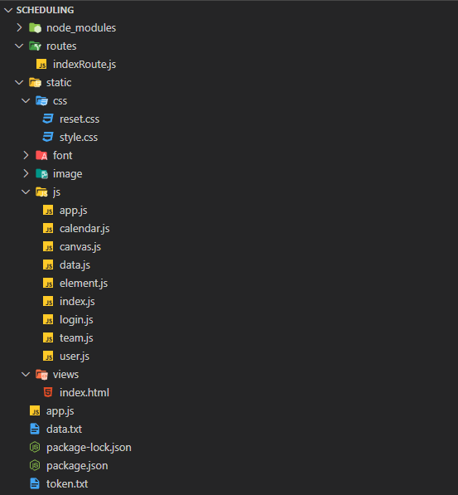
프로그램 소스코드
프론트 엔드 - HTML, CSS, JS
백 엔드 - Node.JS
DB - MySQL

Slide 7
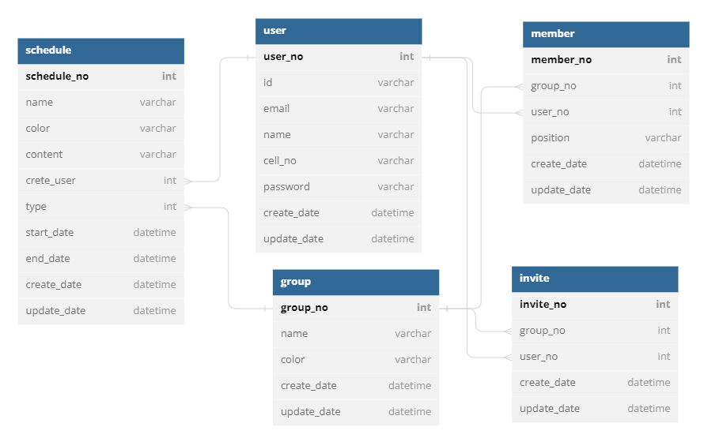
프로그램 소스코드

Slide 8
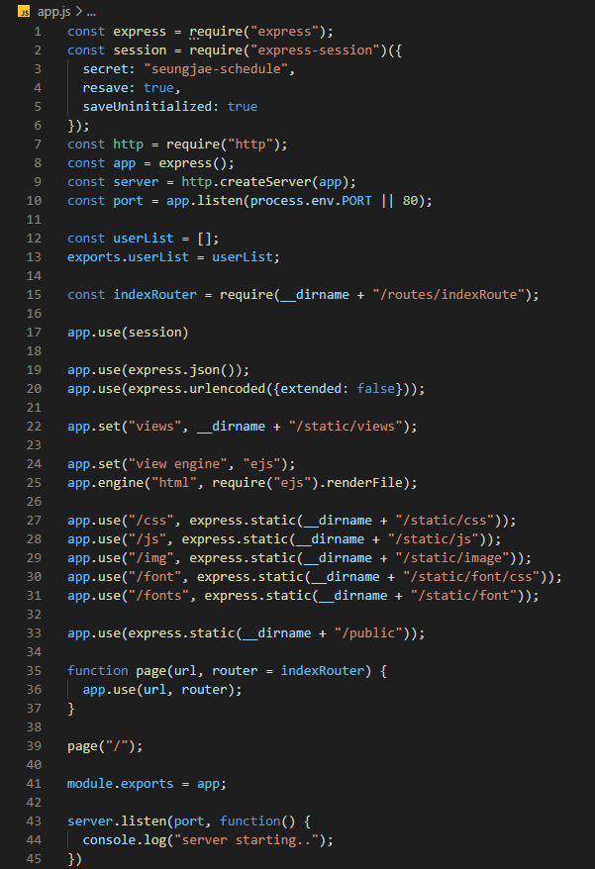
Node.js 의 express 서버로
백 엔드 구축

Slide 9
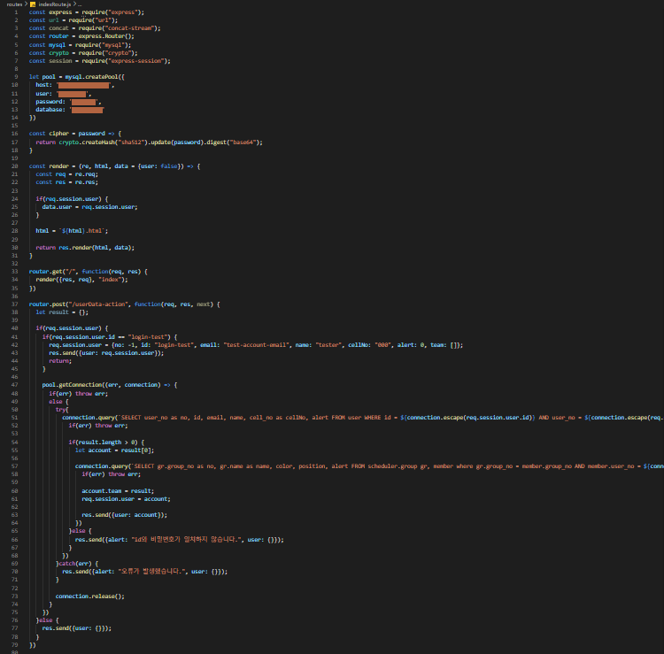
약 800줄 정도의 라우터

Slide 10
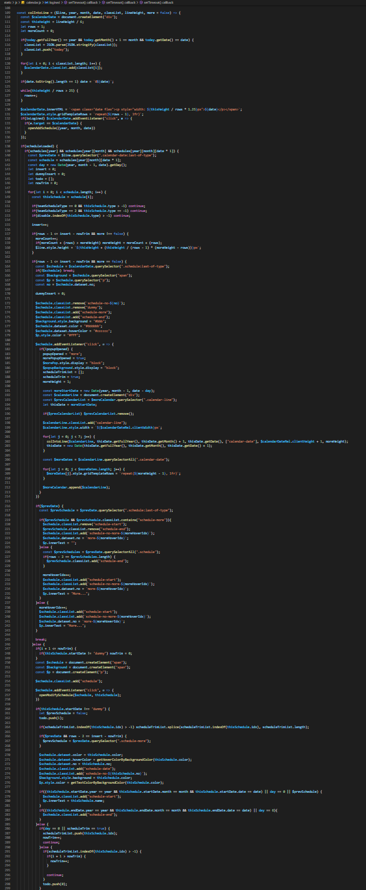
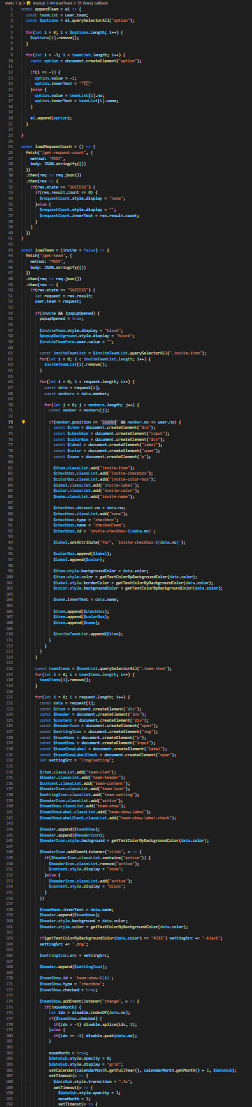
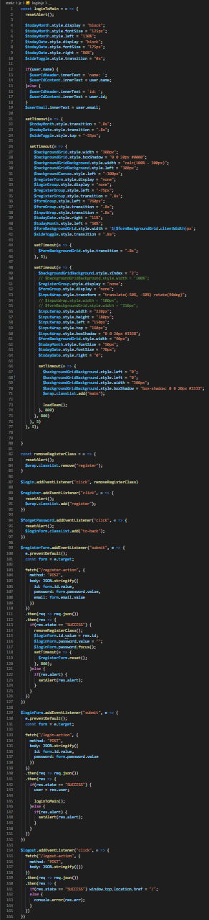
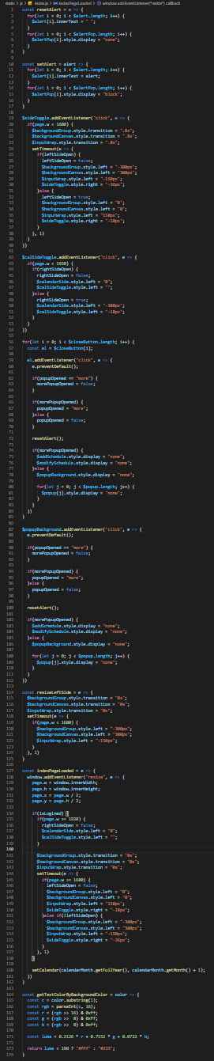
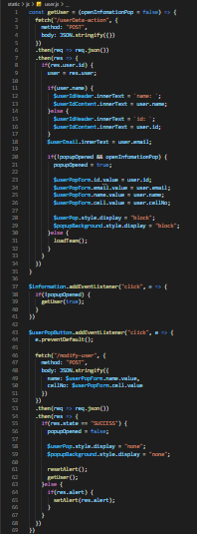
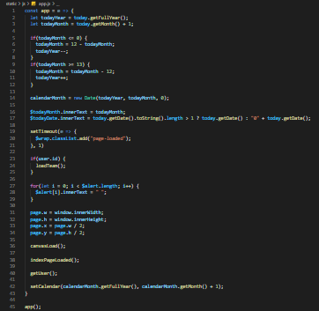
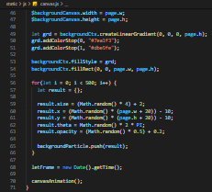
Vanilla JS 만 사용해 제작
총 2,060 줄
기본 변수 선언을 제외한 코드 1,928 줄

Slide 11
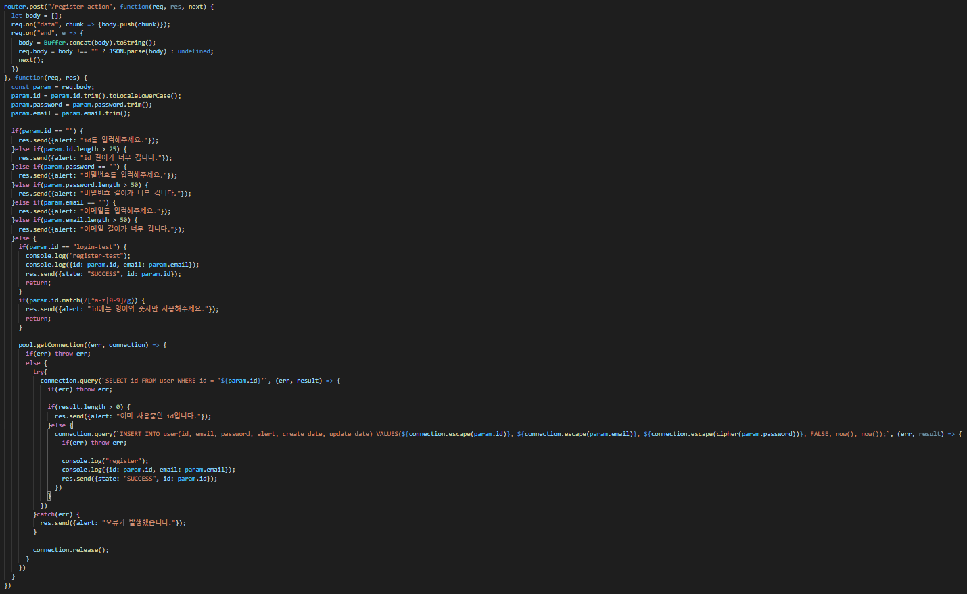
회원가입 코드
- 아이디, 비밀번호, 이메일 등이 정해진 길이를 넘어가지 않게 제한
- 아이디는 영어랑 숫자만 사용 가능하게 제한
- 중복되는 아이디가 있는지 체크 후 없을 경우 회원가입 처리

Slide 12
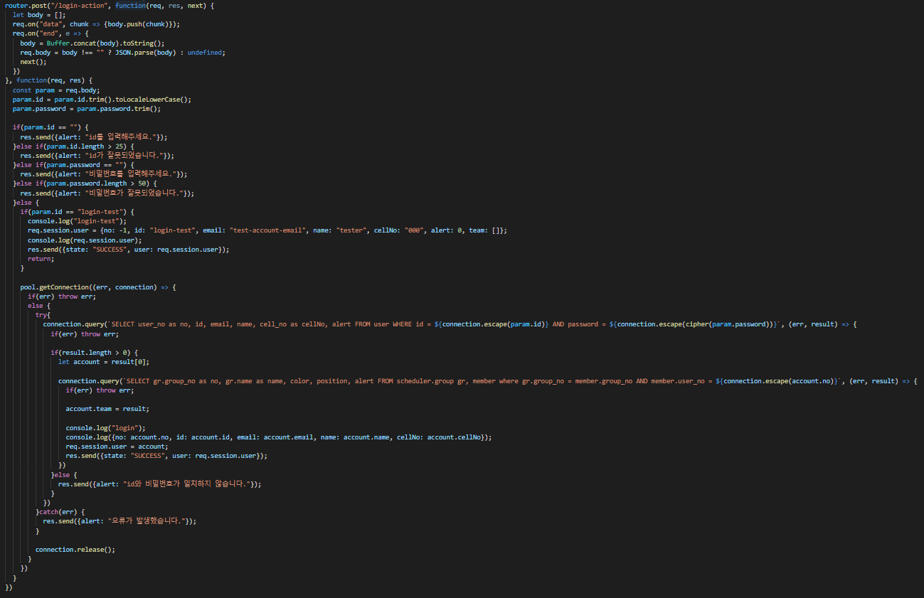
로그인 코드
- 아이디, 비밀번호, 이메일 등이 정해진 길이를 넘어가지 않게 제한
- 아이디랑 비밀번호에 일치하는 데이터가 존재시 로그인 처리
- 로그인 데이터에 팀 목록 데이터 추가

Slide 13
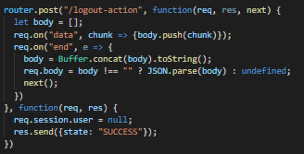
로그아웃 코드
- 세션에 저장된 유저 정보를 제거

Slide 14
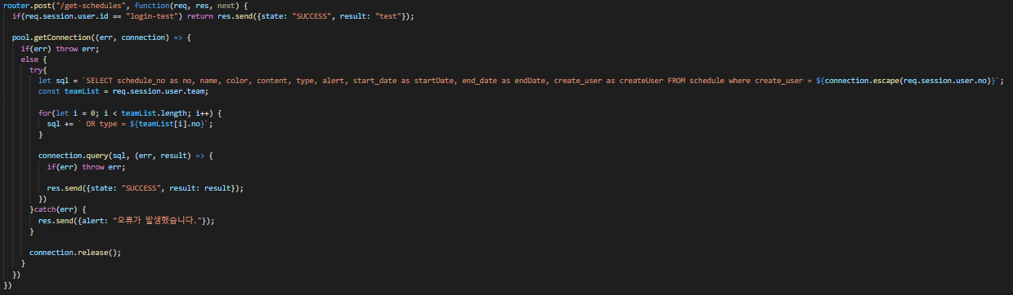
스케줄 정보 불러오기 코드
- 저장돼 있는 팀 목록 데이터와 유저 데이터를 가지고 스케줄 목록 가져오기

Slide 15
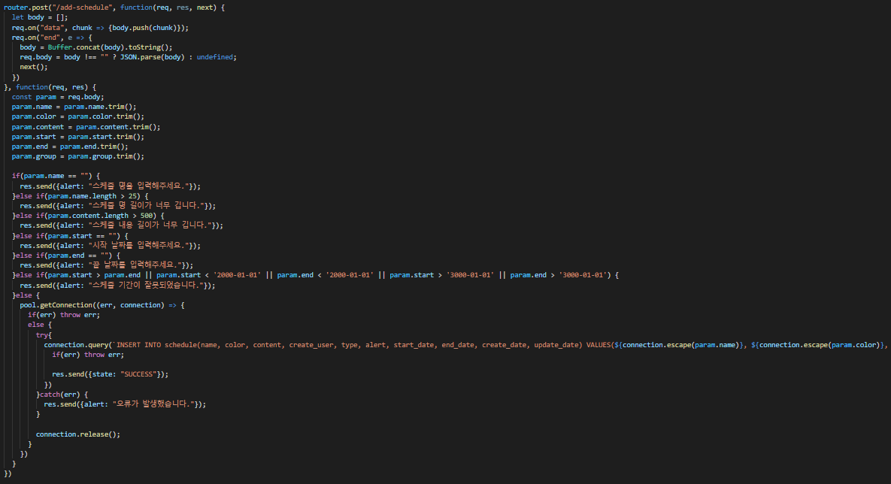
스케줄 등록 코드
- 이름, 내용 등이 정해진 길이를 넘어가지 않게 제한
- 기간이 정해진 날짜를 넘어가지 않게 제한
- 이상이 없을 시 스케줄 등록

Slide 16
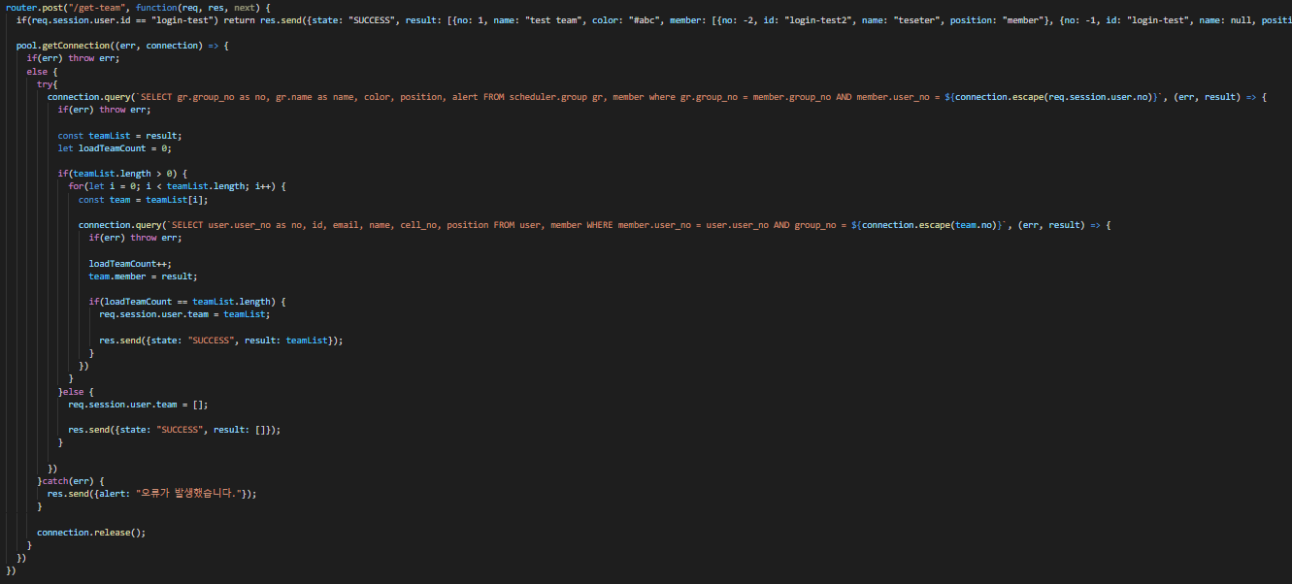
팀 정보 불러오기 코드
- 저장돼 있는 유저 정보를 가지고 팀 목록 불러오기
- 불러온 팀 목록을 가지고 멤버 정보 가져오기
- 가져온 멤버 목록을 팀 정보에 추가 후 유저 정보에 저장하기

Slide 17
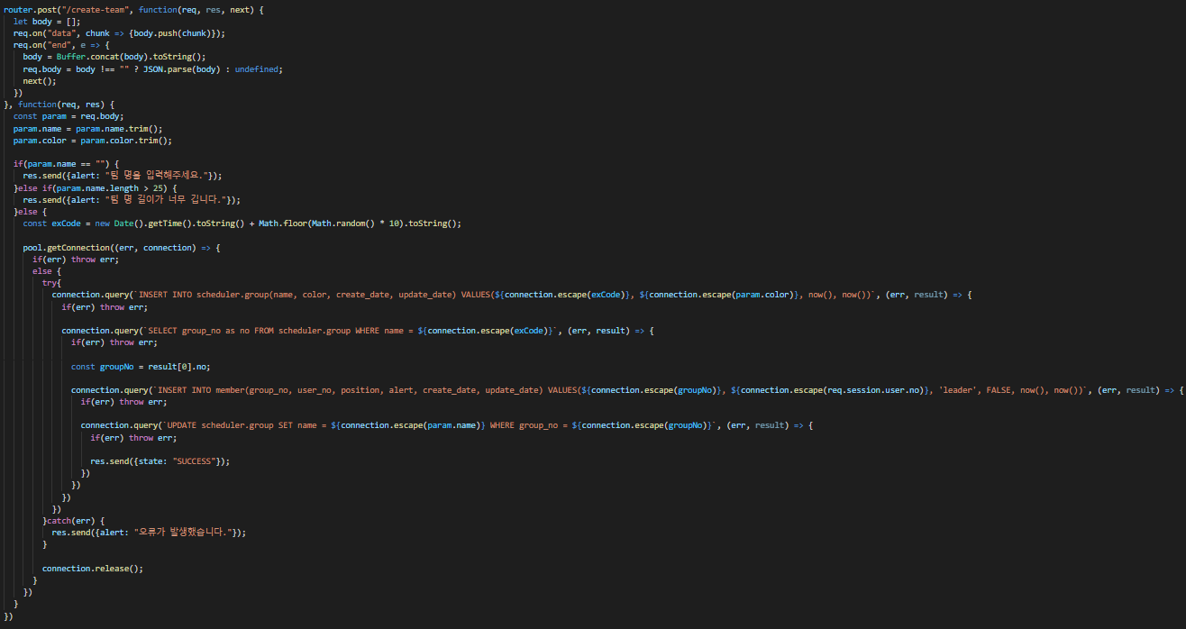
팀 만들기 코드
- 임시적으로 등록 코드를 만들어서 팀 정보와 같이 팀 등록
- 등록 코드를 가지고 팀 정보를 불러와 키 정보를 가져오기
- 가져온 키 정보와 등록된 유저 정보로 멤버 리더 등록하기
- 임시적으로 등록한 등록 코드 제거

Slide 18
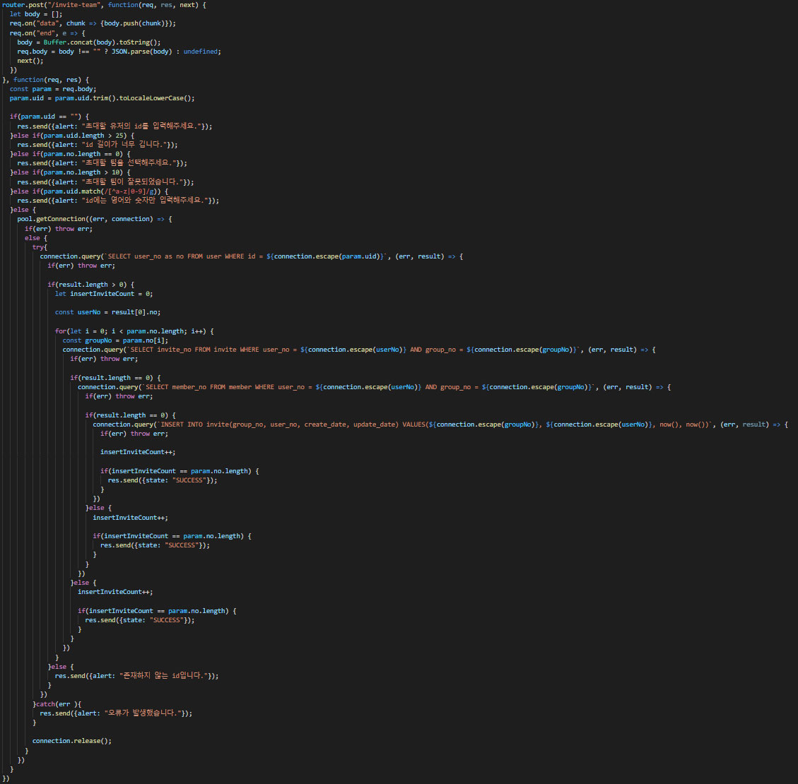
팀 초대 코드
- 초대할 유저 아이디 정보와 팀 정보에 이상이 없는지 확인
- 유저 아이디 정보로 키 정보 불러오기
- 팀 정보와 유저 키 정보로 유저가 이미 팀에 소속되어 있거나 초대 되어있는지 확인
- 소속되어 있거나 초대되어 있는 정보가 없을 시 팀 정보와 유저 키 정보로 초대 등록

Slide 19
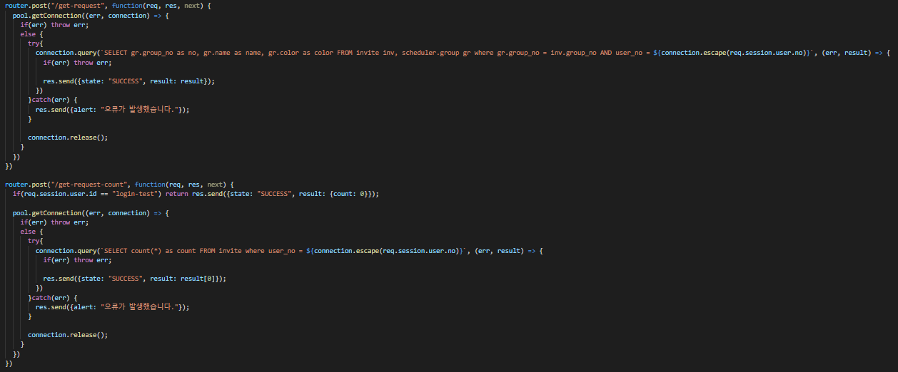
팀 초대 정보 불러오기 코드
- 저장돼 있는 유저 정보를 가지고 팀 초대 목록 불러오기
팀 초대 수 불러오기 코드
- 저장돼 있는 유저 정보를 가지고 팀 초대 수 불러오기

Slide 20
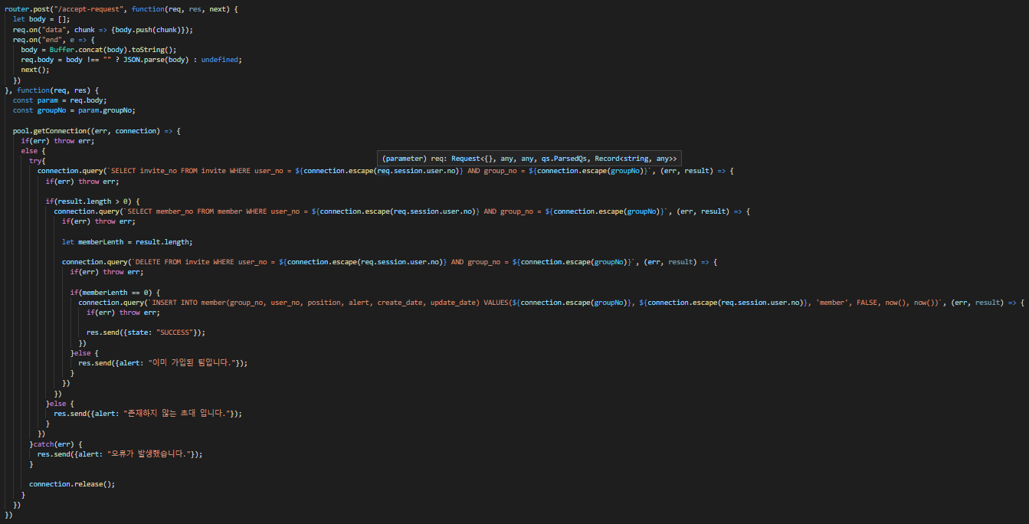
팀 초대 수락 코드
- 초대 정보가 존재하는지 확인
- 이미 초대된 팀에 소속되어 있는지 확인 후 초대 정보 삭제
- 초대된 팀에 소속 되어있지 멤버 정보 등록

Slide 21
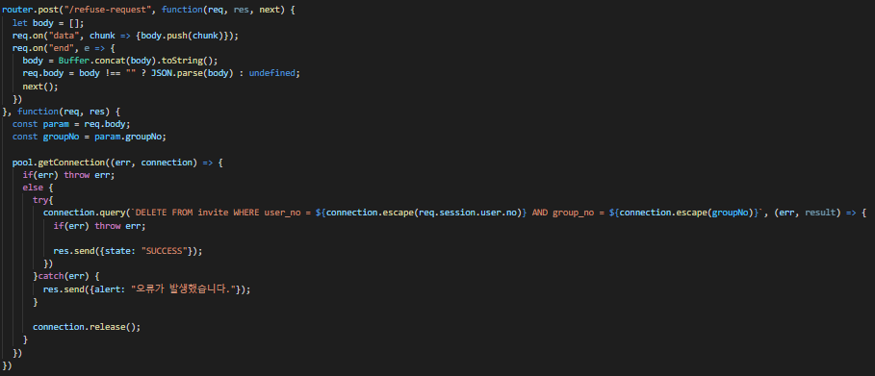
팀 초대 거절 코드
- 팀 초대 정보를 삭제

Slide 22
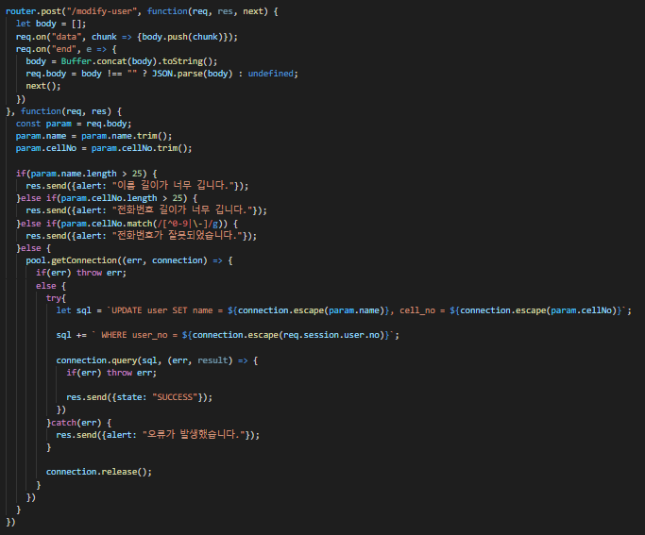
유저 정보 수정 코드
- 이름, 전화번호 등이 정해진 길이를 넘어가지 않게 제한
- 수정된 유저 정보를 저장

Slide 23
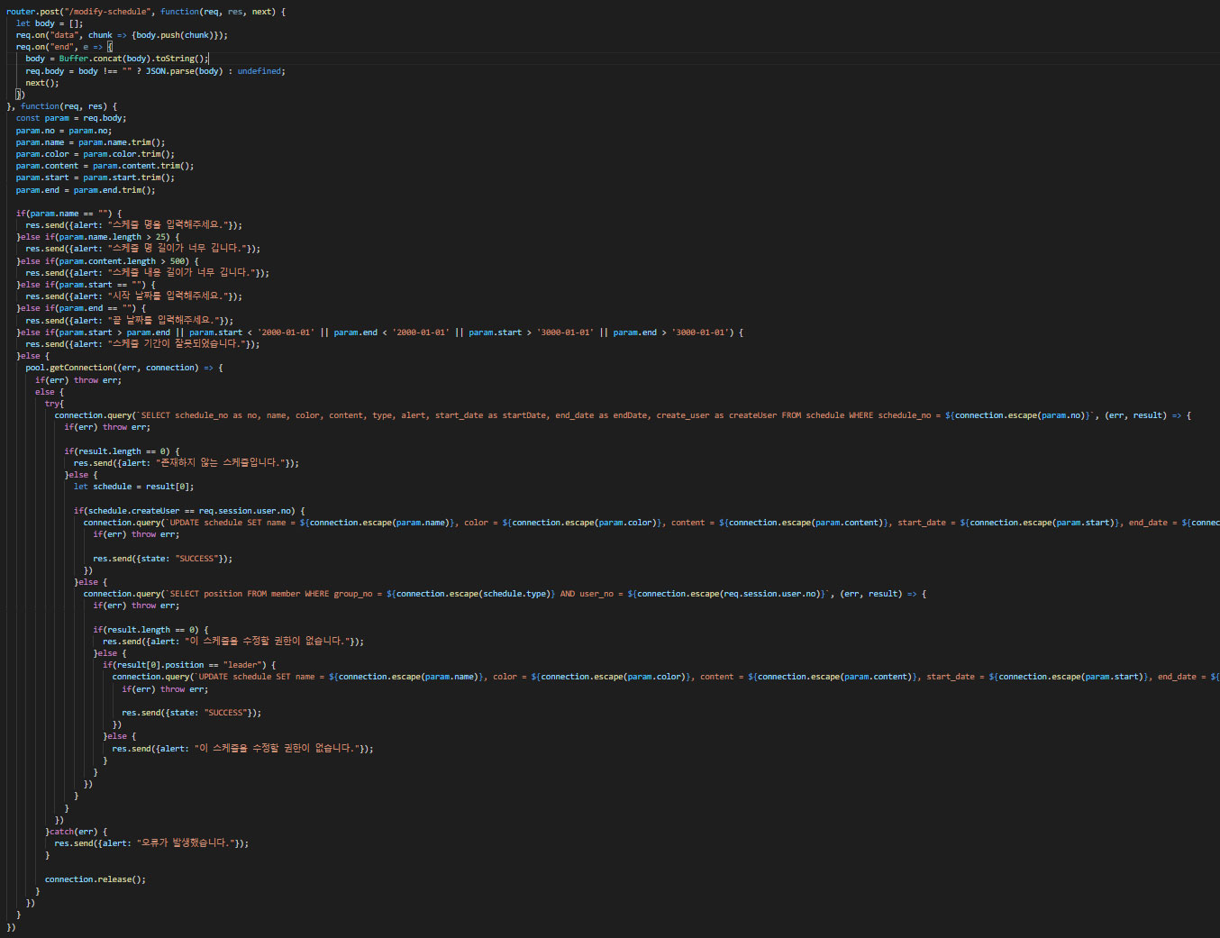
스케줄 정보 수정 코드
- 이름, 내용 등이 정해진 길이를 넘어가지 않게 제한
- 기간이 정해진 날짜를 넘어가지 않게 제한
- 스케줄 정보가 존재하는지 확인
- 스케줄을 수정 가능하진 확인
- 이상이 없을 시 수정된 스케줄 정보 저장

Slide 24
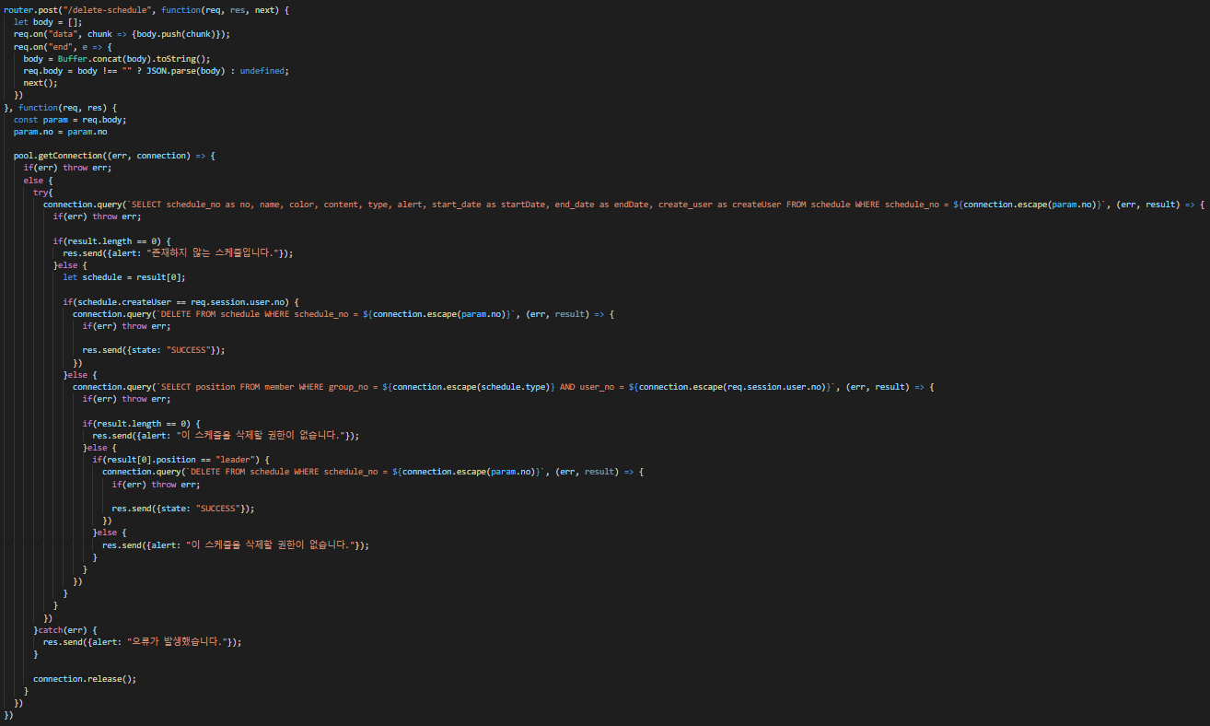
스케줄 정보 삭제 코드
- 스케줄 정보가 존재하는지 확인
- 스케줄을 수정 가능하진 확인
- 이상이 없을 시 수정된 스케줄 정보 삭제

Slide 25
스케줄 정보 삭제 코드
- 스케줄 정보가 존재하는지 확인
- 스케줄을 수정 가능하진 확인
- 이상이 없을 시 수정된 스케줄 정보 삭제

Slide 26
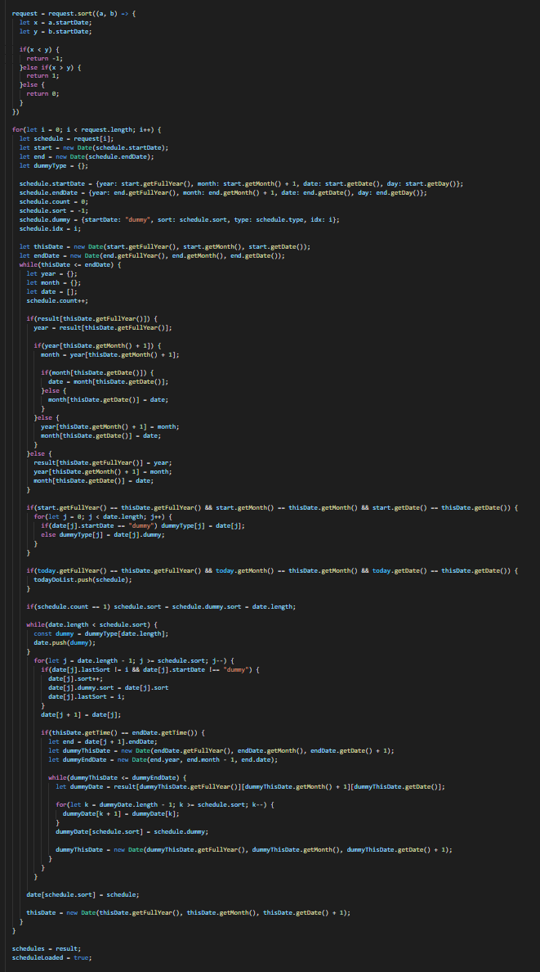
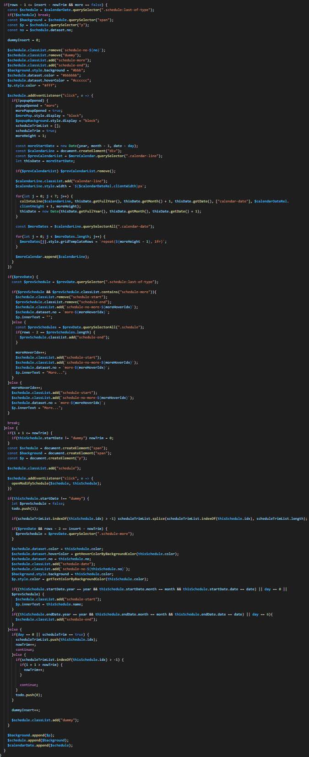
스케줄을 불러오고 표시주는 코드 일부
- 불러온 스케줄 순서를 정렬
- 각 스케줄의 기간에 해당하는 날짜에 해당 스케줄 정보를 추가
- 깔끔한 스케줄 표시를 위한 빈칸 데이터 추가
- 달력이 생성되면서 각 날짜에 저장된 스케줄 정보를 불러온 후 추가
- 각 줄의 첫번째 날(일요일)일 경우 스케줄이 좀더 깔끔하게 보이기 위한 빈칸 제거

Slide 27
과제물 활용 방안
개인 일정을 등록하고 정리된 일정을 확인
소규모 팀 등에서 일정을 등록하고 공유

Slide 28
기타 포함시키고 싶은 내용
서버 구축부터 시작해서 이정도 규모로 제작한 프로젝트는 처음이라 재밌었다.
가능한 더 많은 기능을 넣고 싶었지만 시간이 부족했다.
스케줄을 표시하는 기능이 계속 오류가 나서 힘들었다.
이후 추가하지 못했던 기능을 추가하고싶다.
Project issues need to be solved
ㅁㅁㅁ

Slide 29
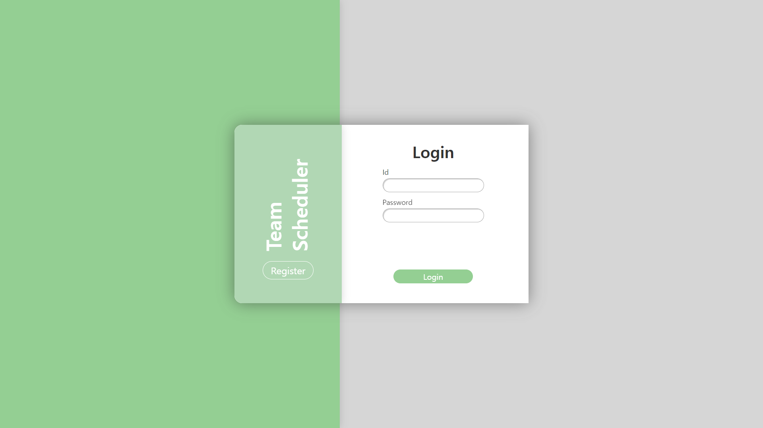
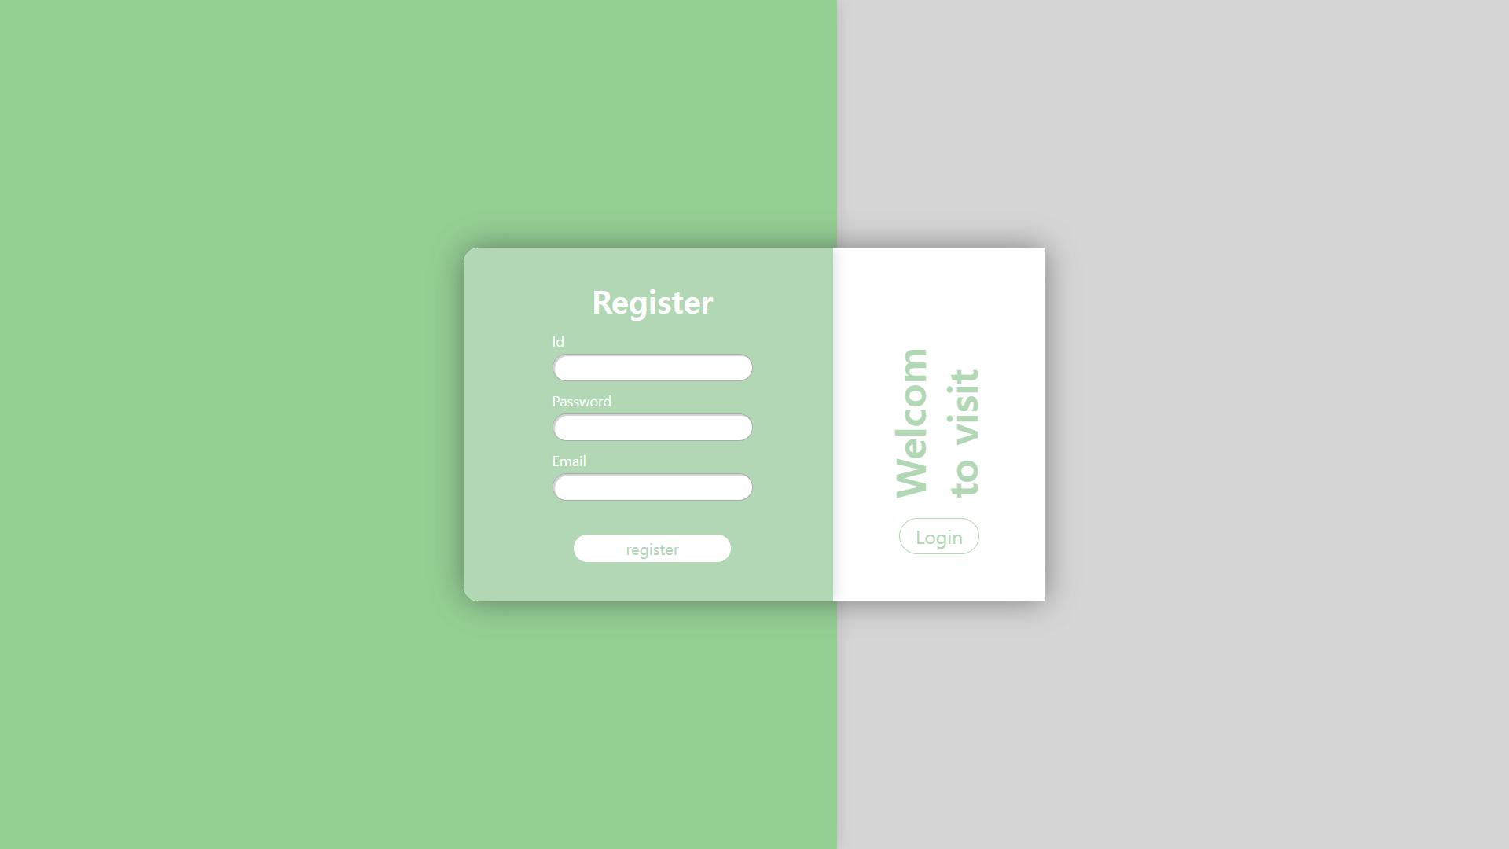
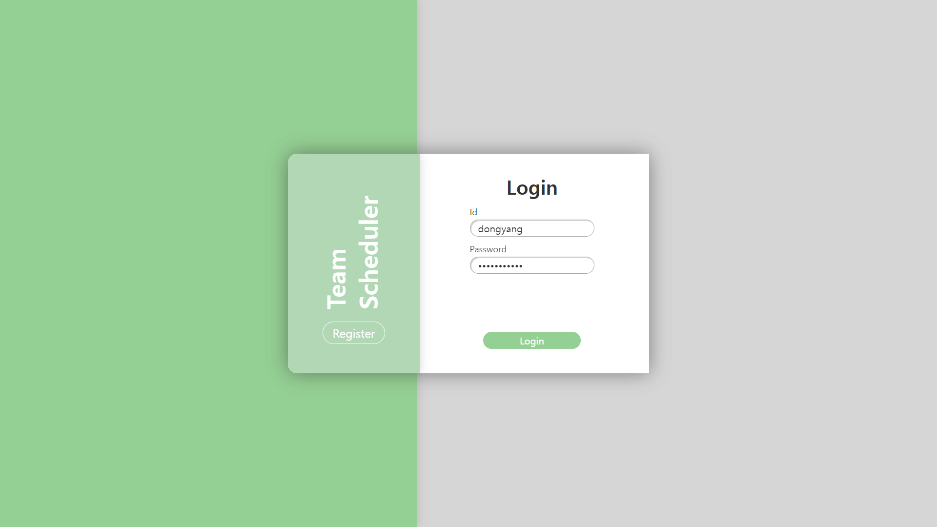
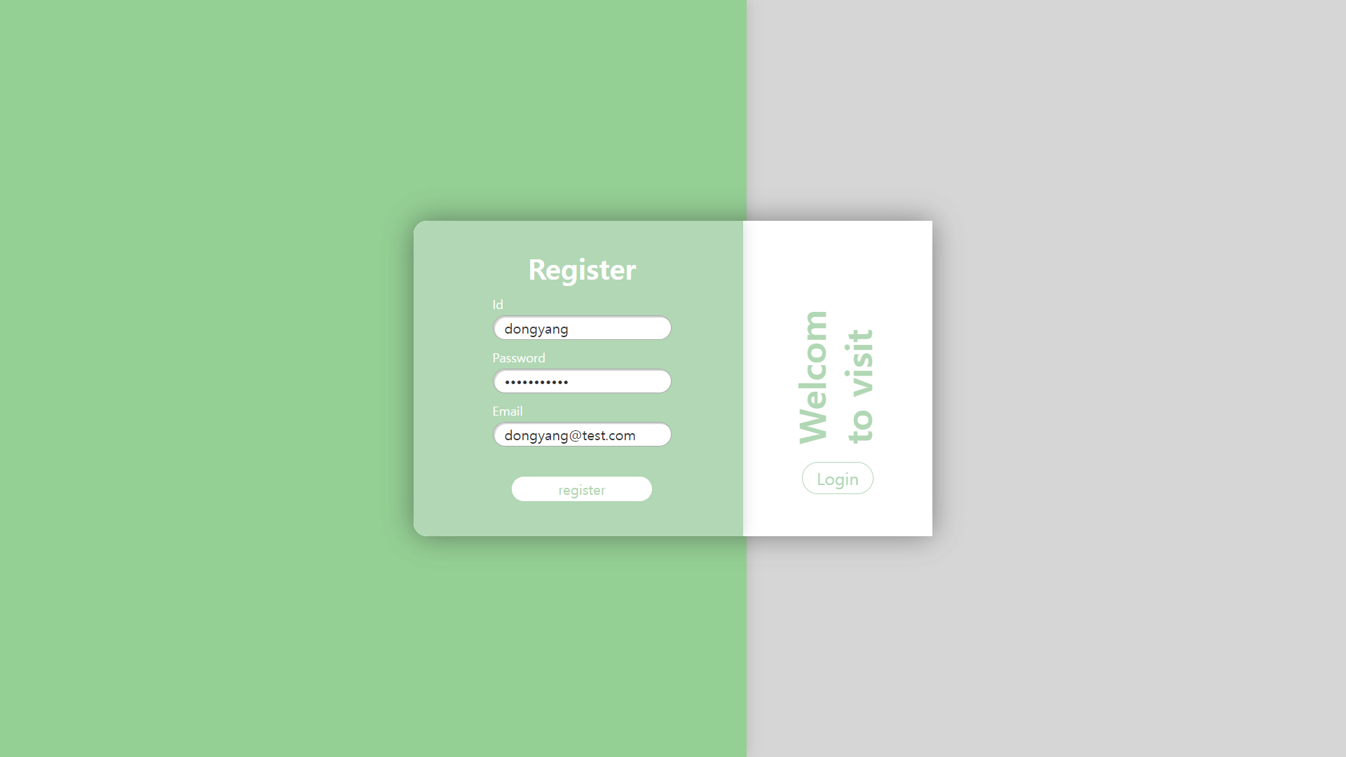
과제물 시연과 사진 - 로그인, 회원가입

Slide 30
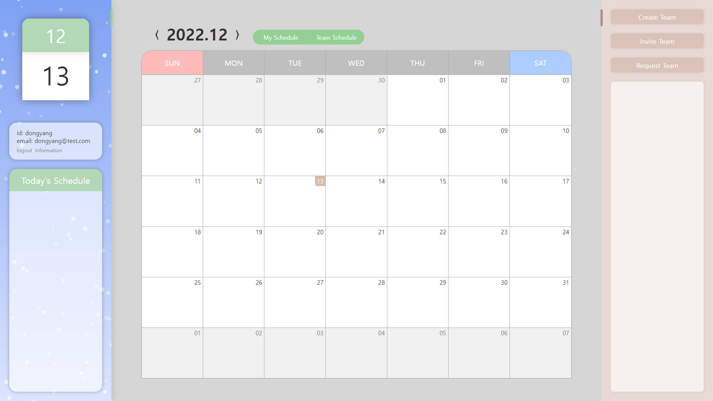
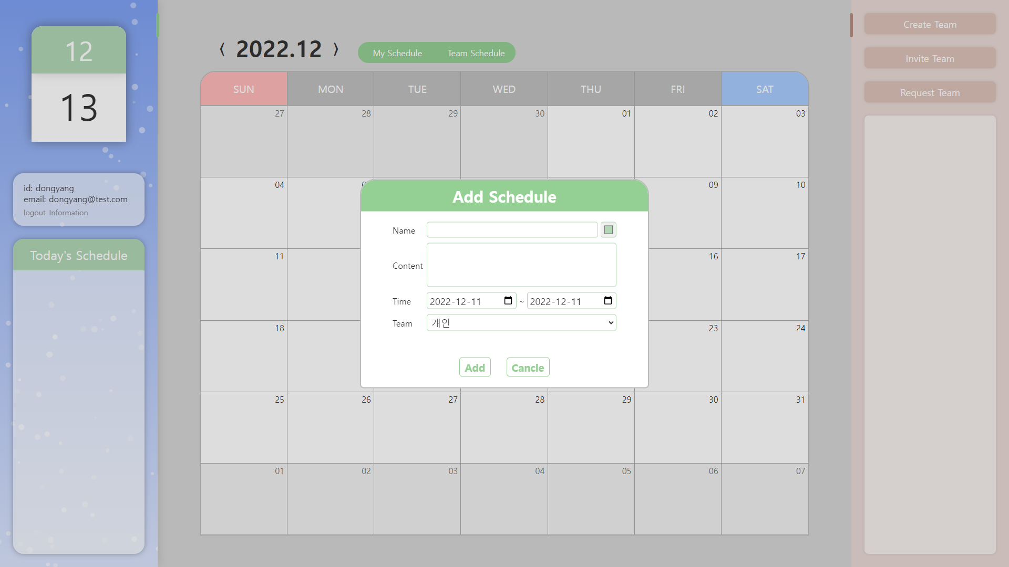
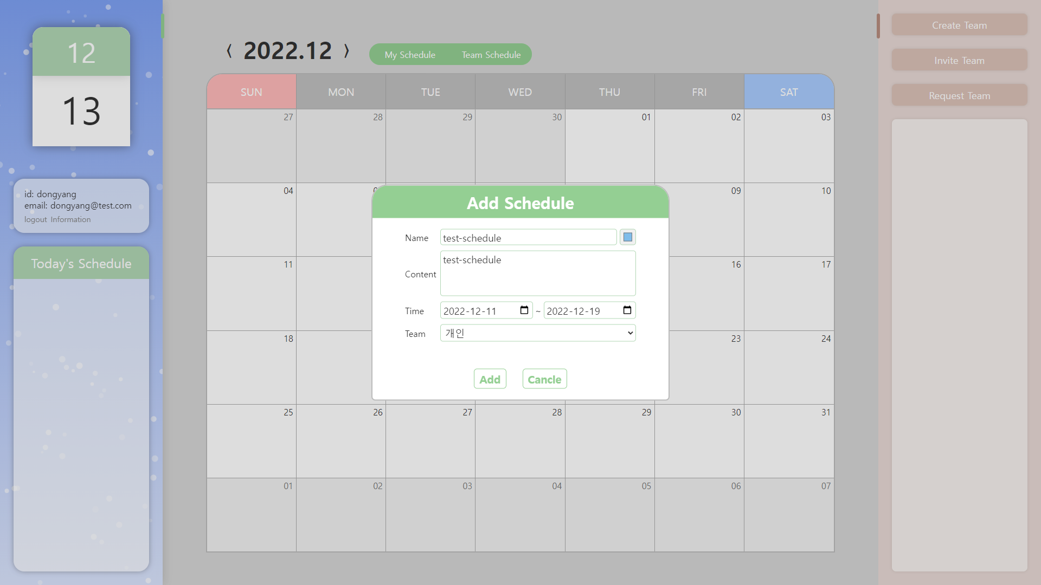
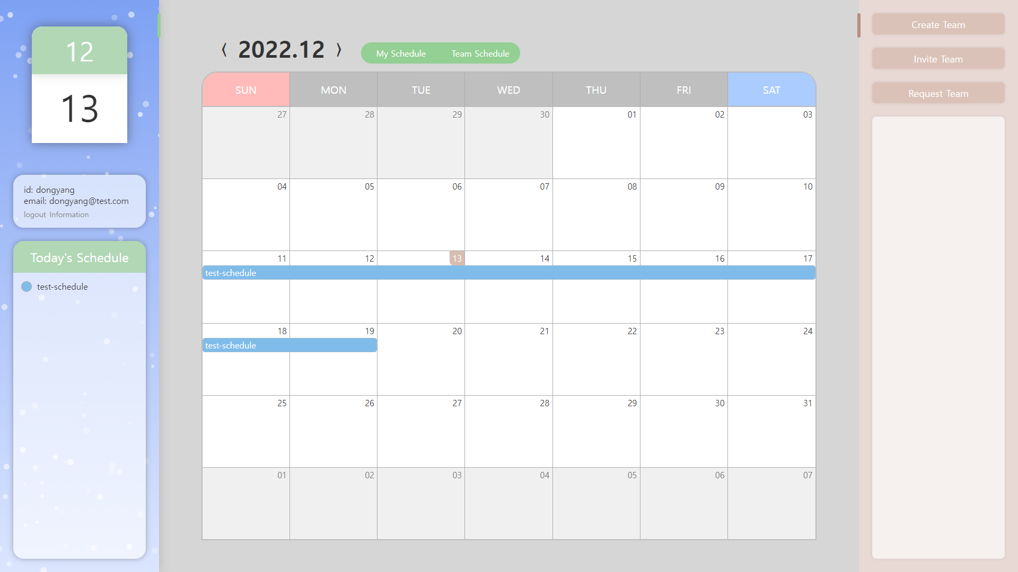
과제물 시연과 사진 - 메인화면, 스케줄 등록

Slide 31
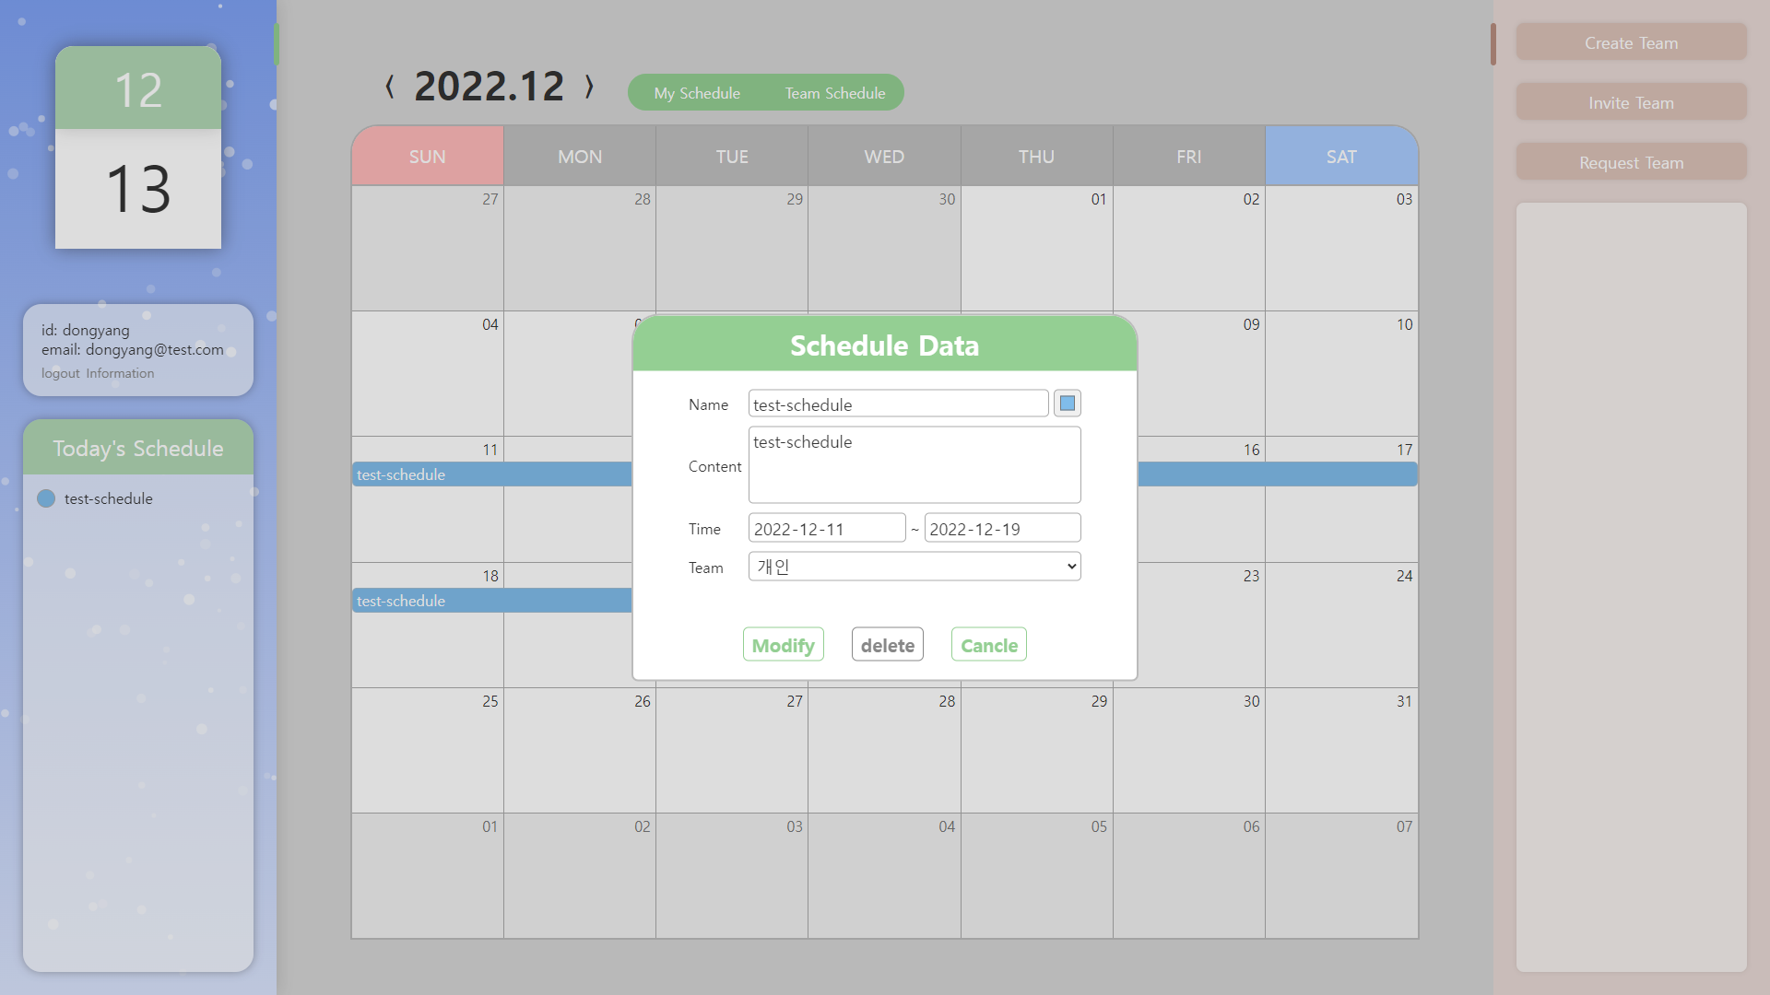
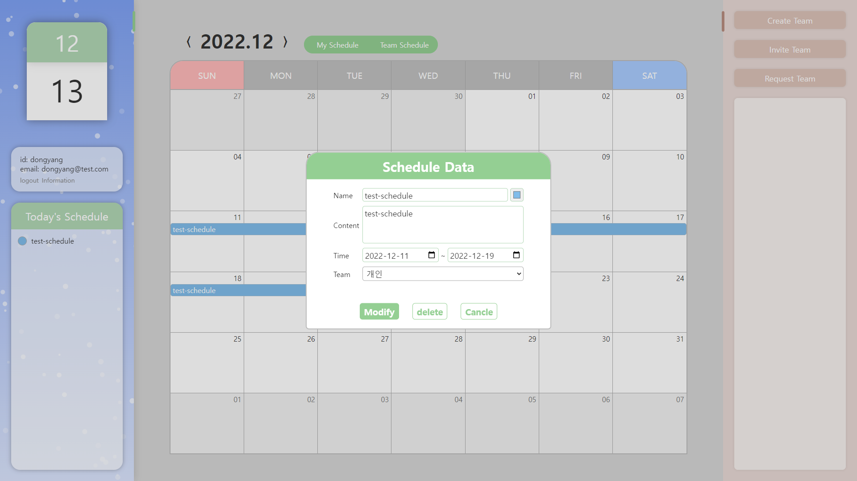

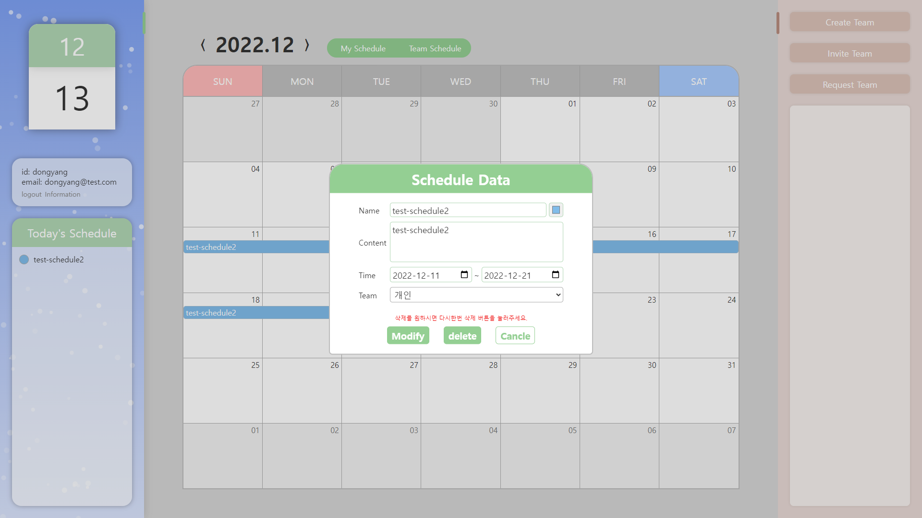
과제물 시연과 사진 – 스케줄 수정, 삭제

Slide 32
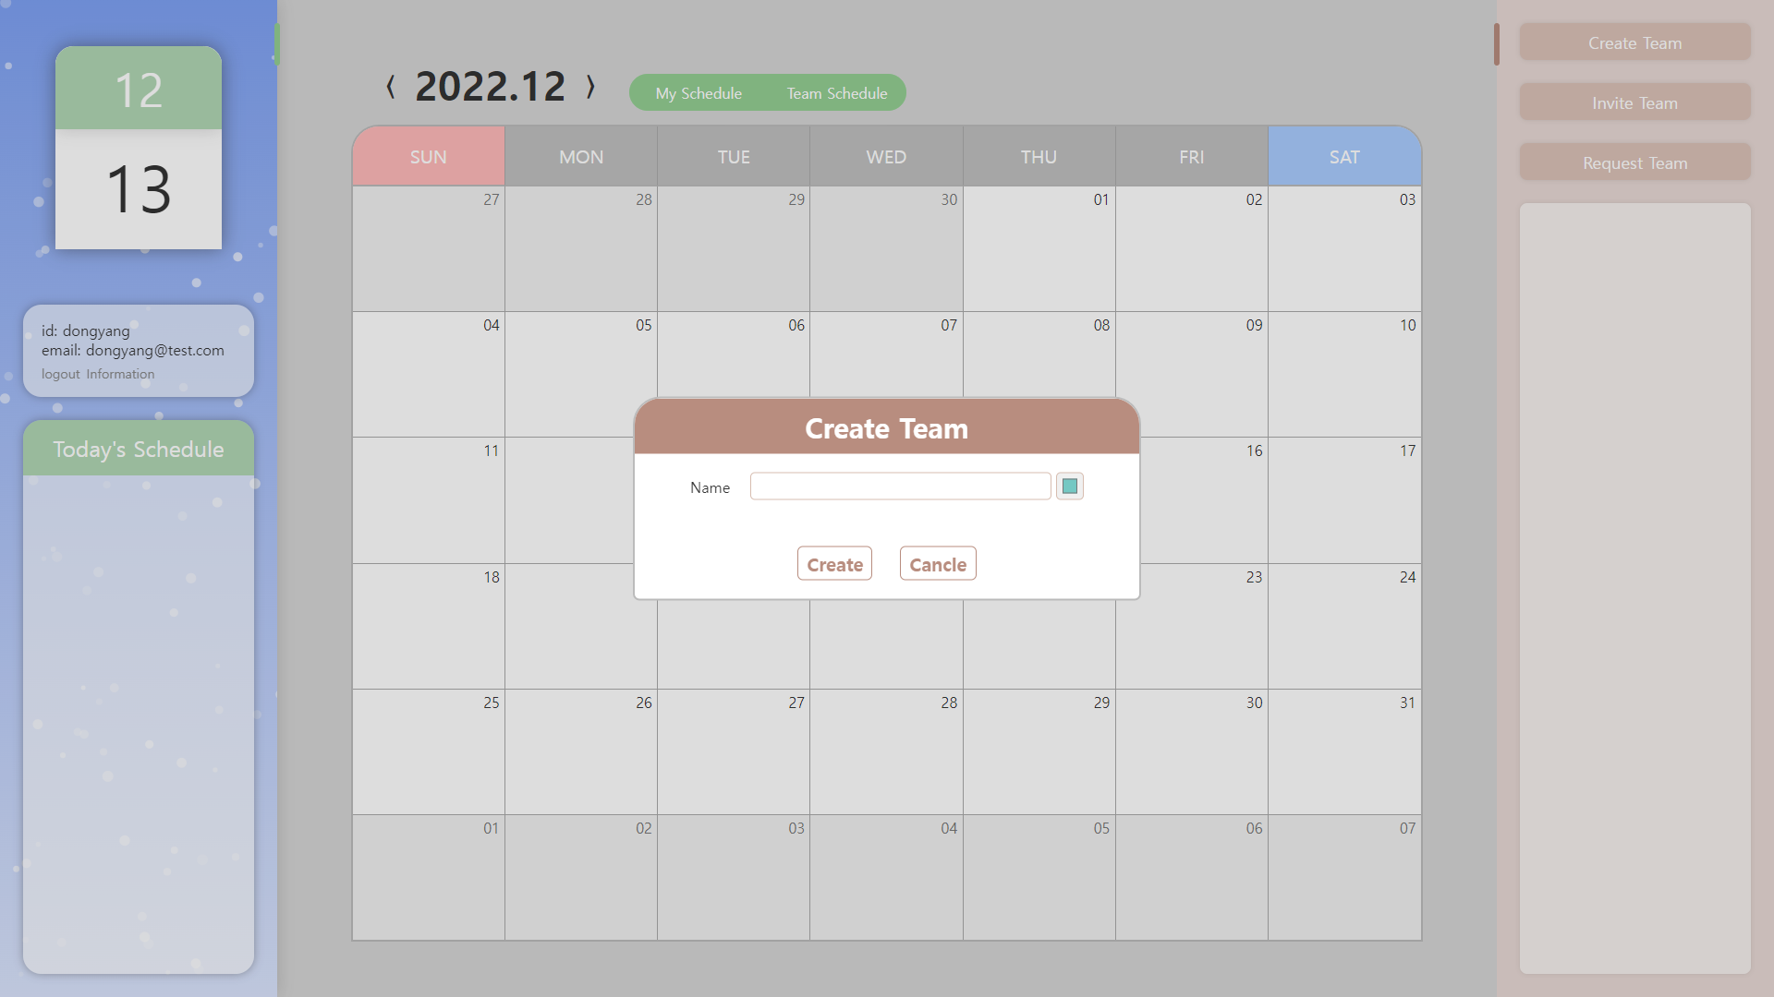
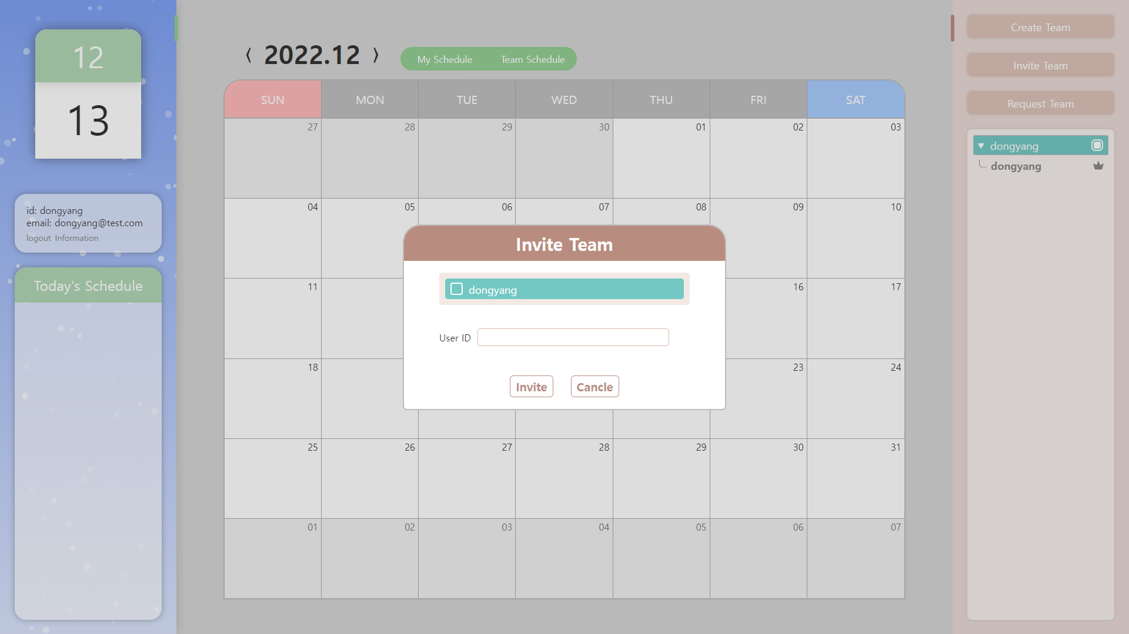

과제물 시연과 사진 - 팀 등록, 팀 초대

Slide 33
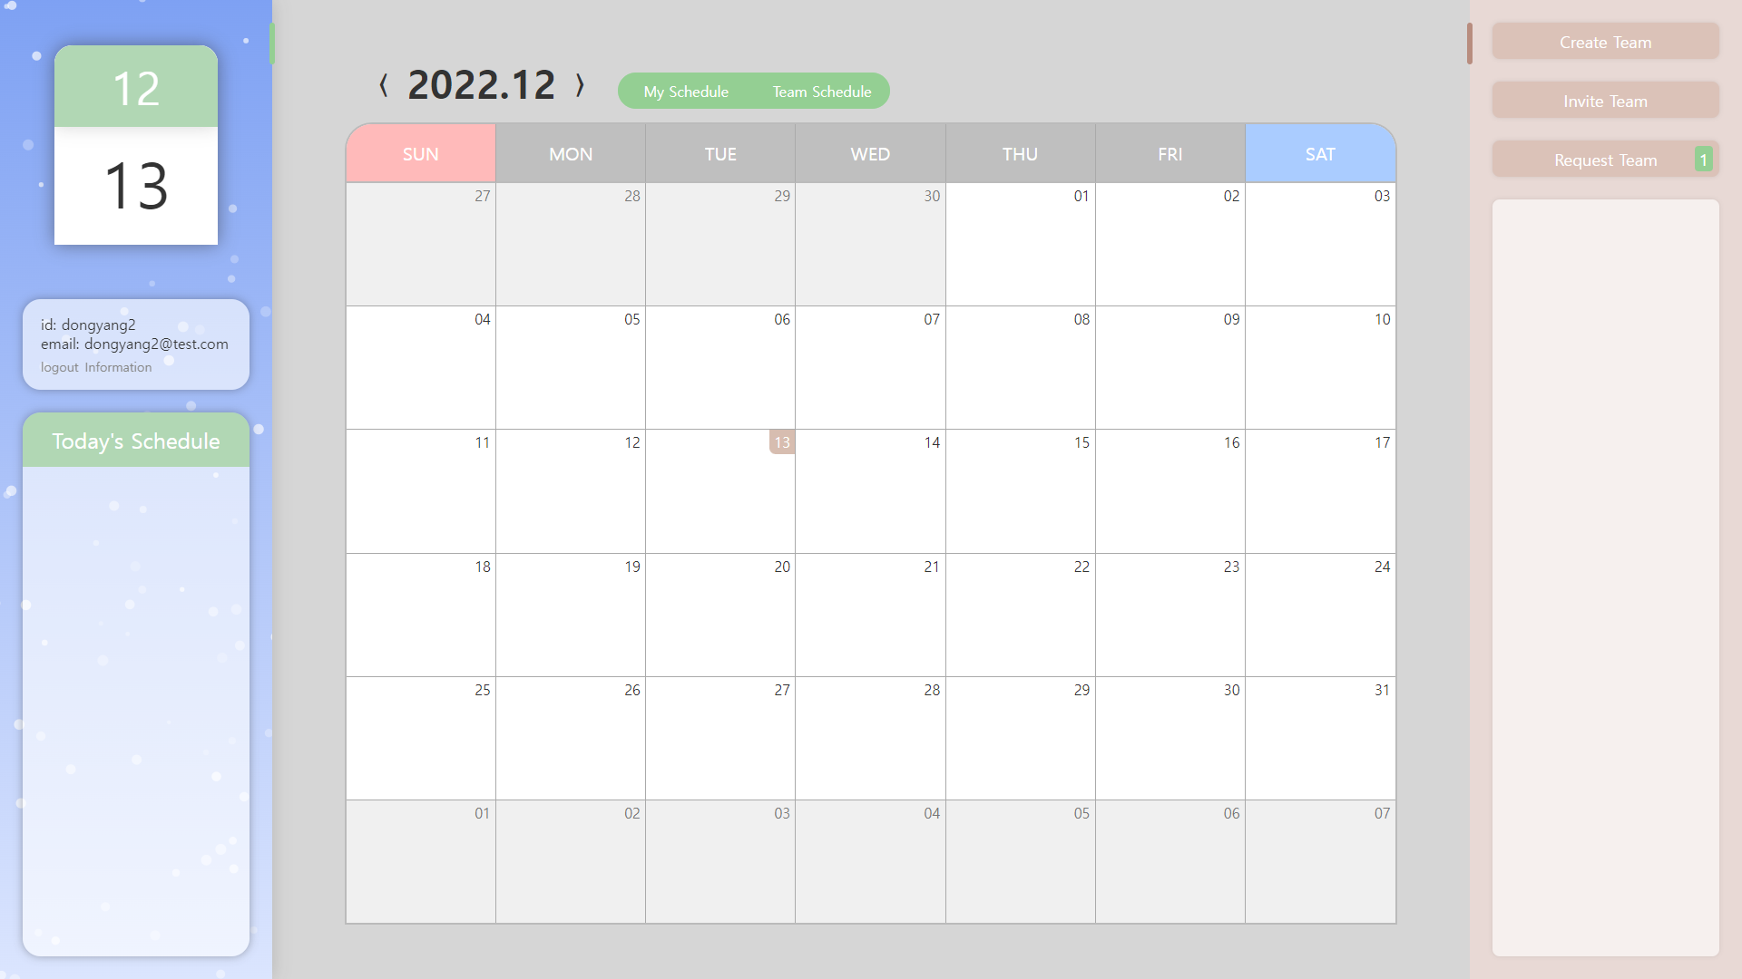
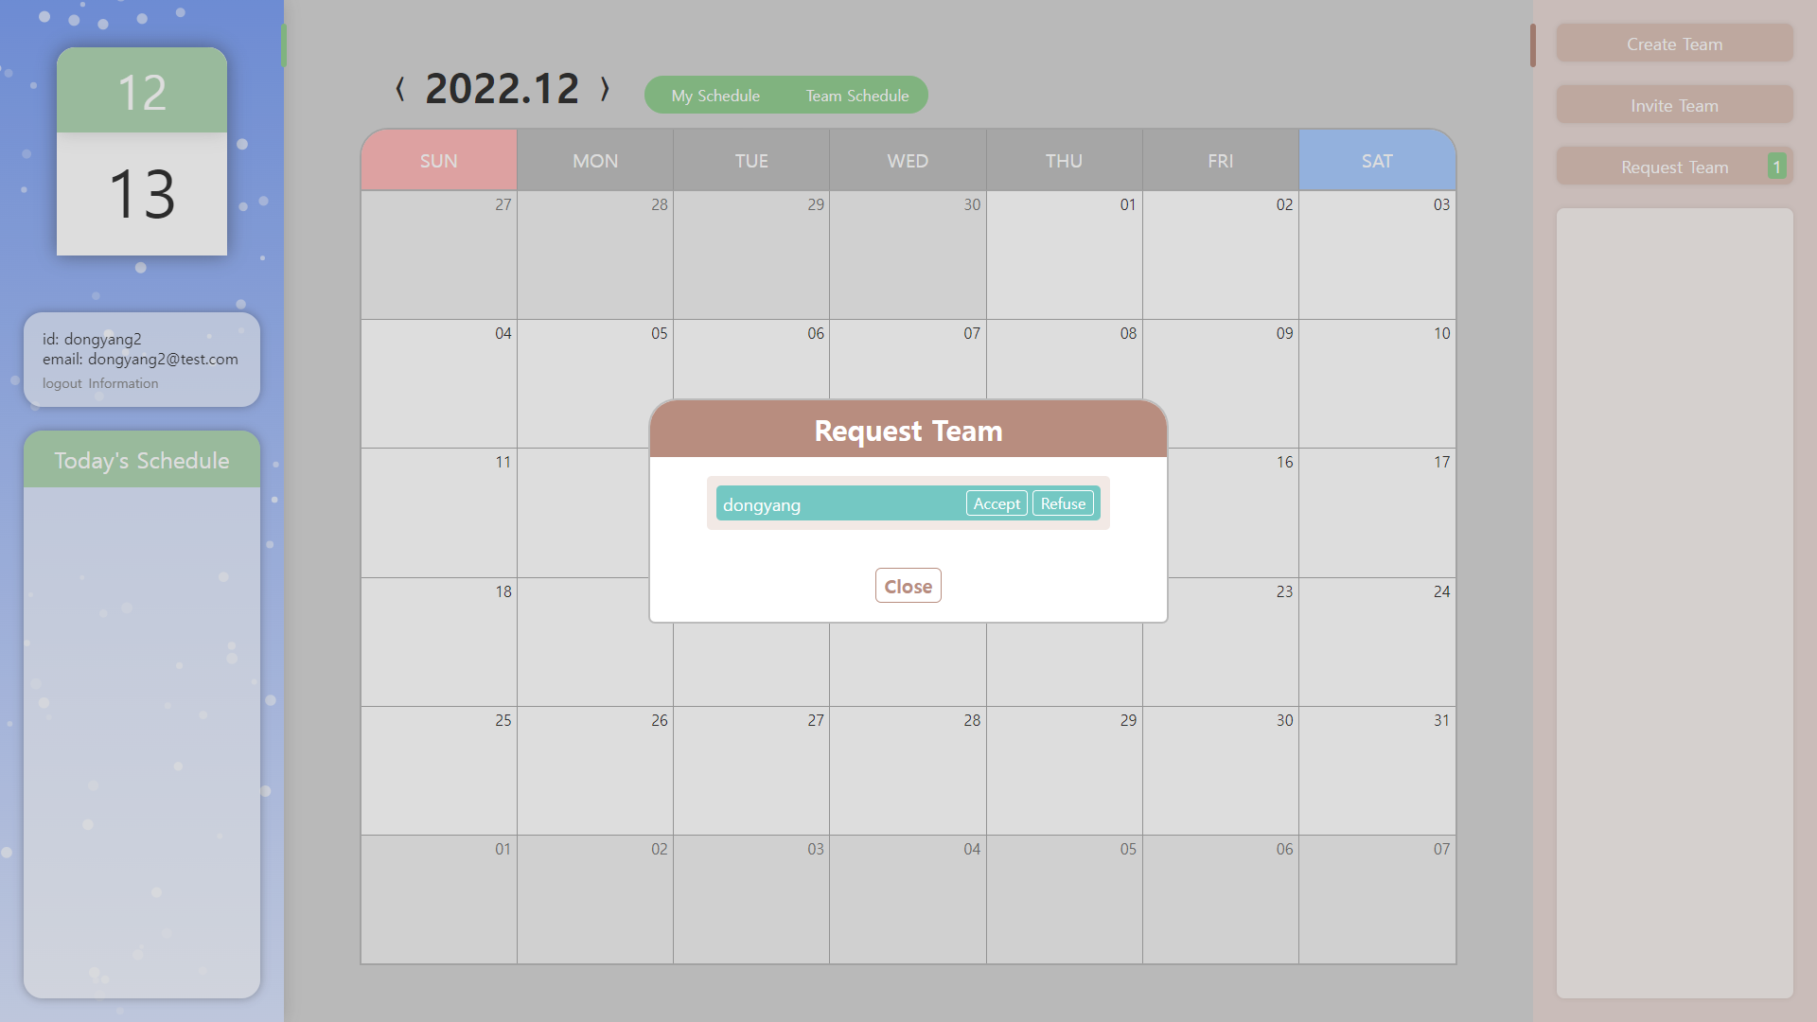
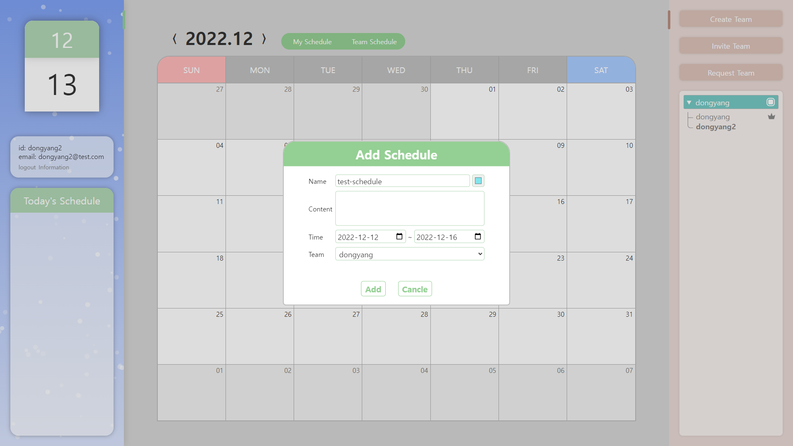
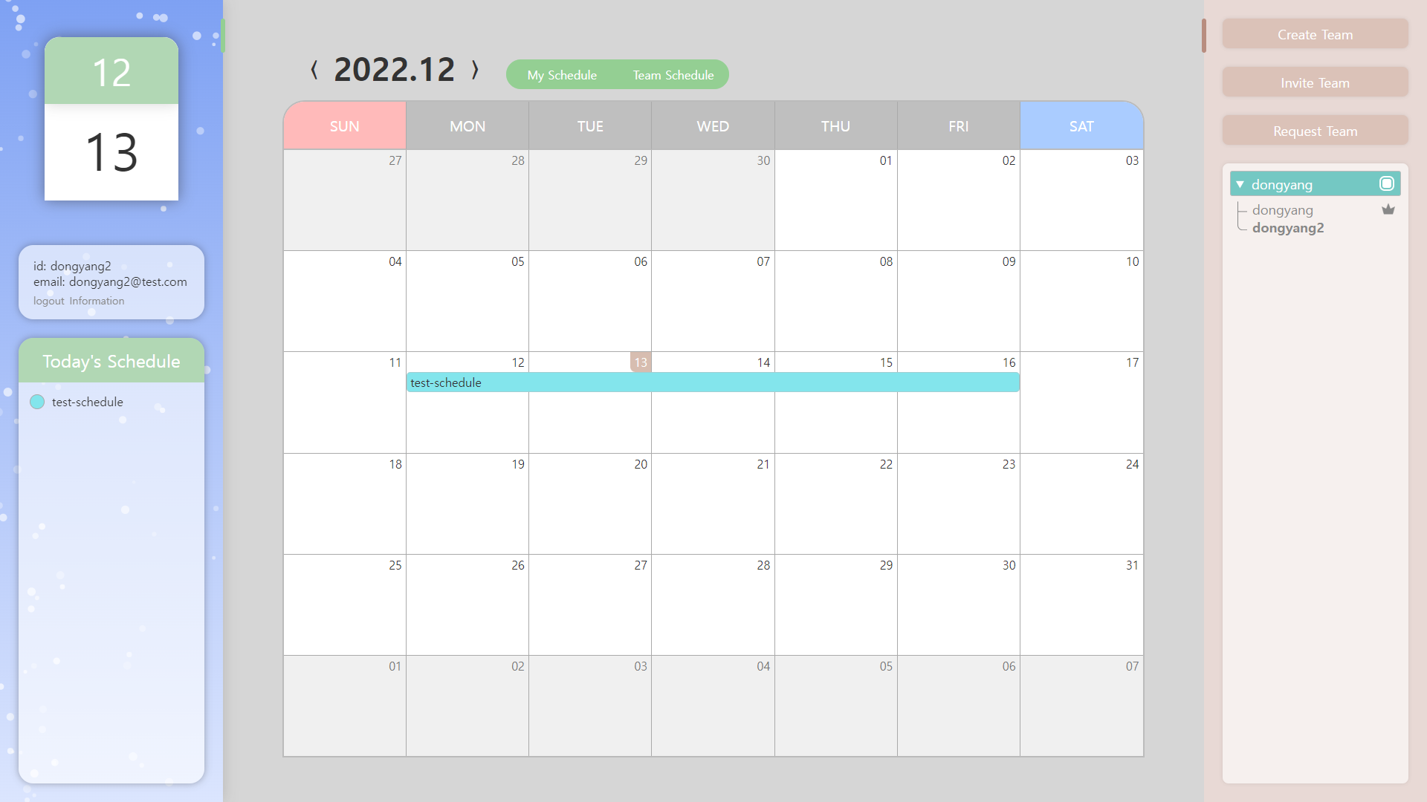
과제물 시연과 사진 - 팀 들어가기, 팀 스케줄

Slide 34
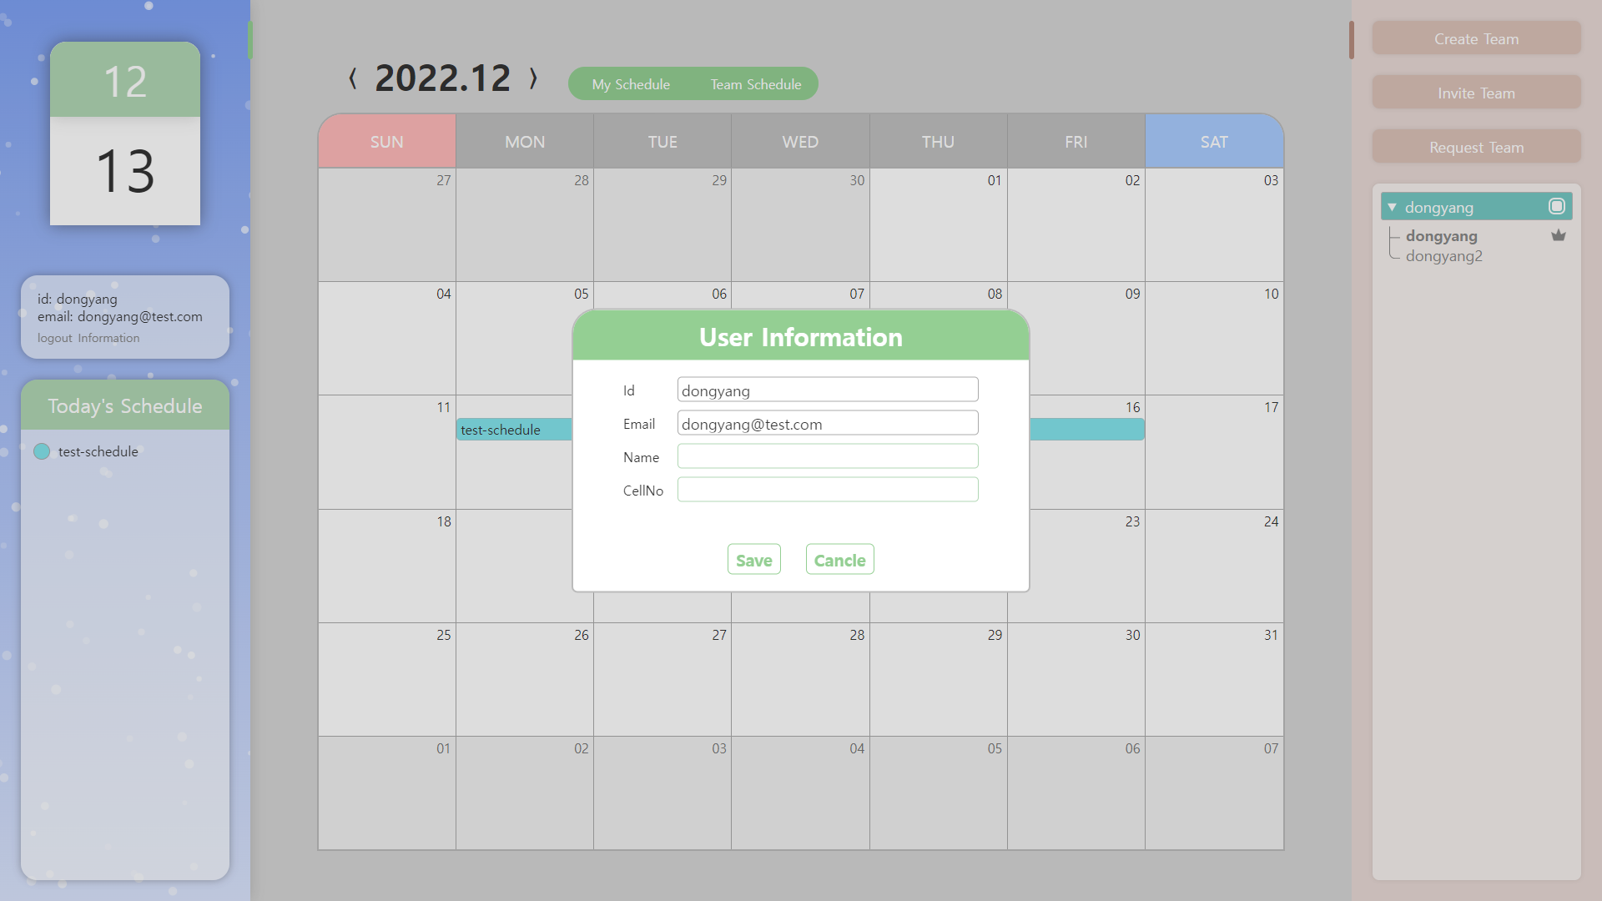
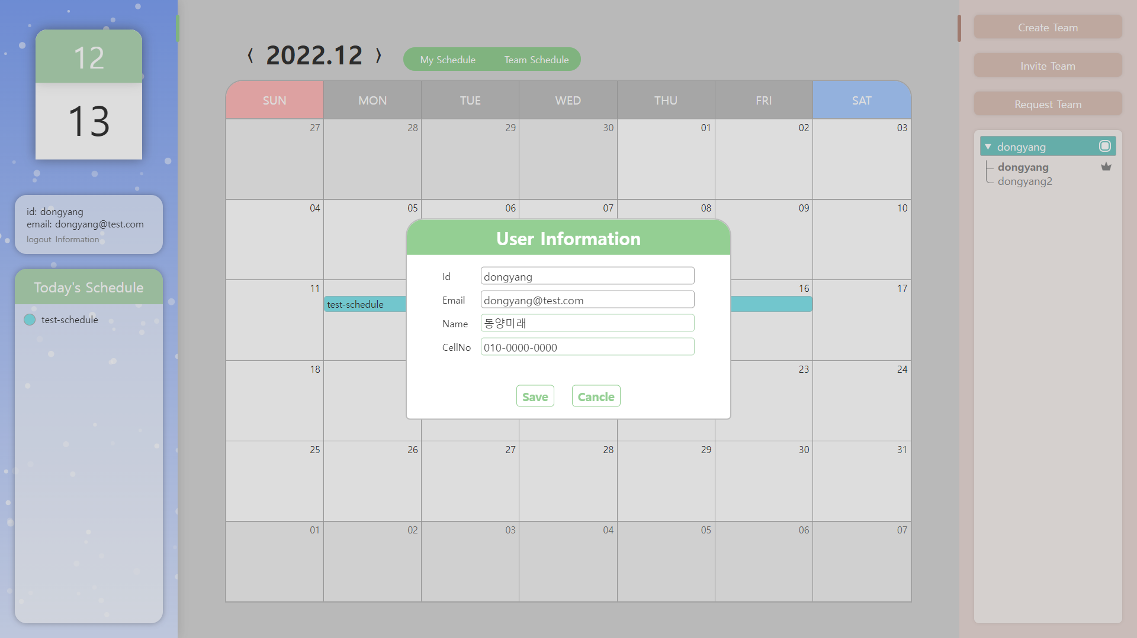


과제물 시연과 사진 - 유저 정보 수정

Slide 35
추가하고 싶었던 기능들
모바일로 접속시 자연스러운 UI
팀 정보 수정 및 제거
조금 더 깔끔한 스케줄 표시
ㅇㅇㄹ
Project issues need to be solved
ㅁㅁㅁ

Slide 36
감사합니다

Slide 37
dongyang-scheduler.kro.kr

